Slide 1






(Tiết 2)

Slide 2




Slide 3










Slide 4


Slide 5


BẢO VỆ
BẦU KHÔNG KHÍ
TRONG SẠCH
BẢO VỆ
BẦU KHÔNG KHÍ
TRONG SẠCH

Slide 6





Slide 7


Hoạt động 5: Tìm hiểu nguyên nhân gây ô nhiễm không khí.

Slide 8
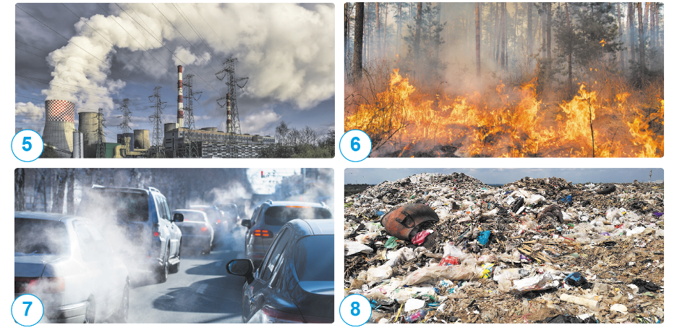
1. Nêu nguyên nhân làm cho không khí bị ô nhiễm trong các hình vừa quan sát.

Slide 9

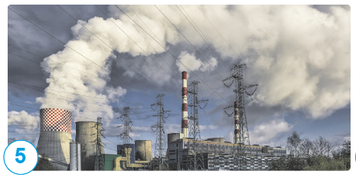
Khí thải từ các nhà máy.

Slide 10
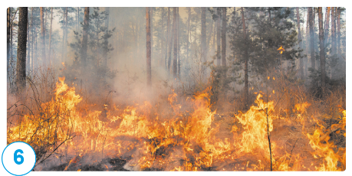
Khói do cháy rừng

Slide 11
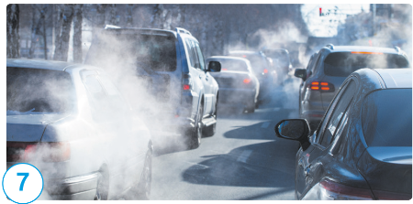
Khói bụi do ô tô

Slide 12
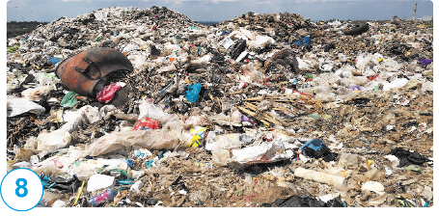
Rác thải

Slide 13

Kể các hoạt động khác gây ô nhiễm không khí mà em biết.
Đi vệ sinh không đúng nơi quy định, đốt rác bừa bãi, đốt vàng mã quá nhiều, núi lửa phun trào,lốc xoáy…..

Slide 14


Sống trong bầu không khí bị ô nhiễm chúng ta bị ảnh hưởng như thế nào?

Slide 15


Slide 16


Con người, động vật, thực vật sống trong môi trường không khí bị ô nhiễm sẽ bị nhiễm bệnh. Đặc biệt con người sẽ dễ bị nhiễm bệnh phổi hoặc ung thư phổi do hít phải khói bụi chứa các chất độc hại.

Slide 17

Hoạt động 6: Nhận xét về môi trường không khí nơi em sống

Slide 18

Nhận xét về môi trường không khí nơi em sống: Nêu ra môi trường không khí nơi mình sống có trong lành không? Có bị ô nhiễm không?
Nếu môi trường không khí bị ô nhiễm thì nguyên nhân gây ô nhiễm là gì?
Sống trong môi trường ô nhiễm không khí gây ra những tác hại gì?

Slide 20


Ở những nơi không khí bị ô nhiễm, những sinh vật sống ở dưới nước có bị ảnh hưởng không?

Slide 21


Slide 22
Hoạt động 7: Tìm hiểu sự cần thiết phải bảo vệ môi trường không khí và một số việc cần làm để bảo vệ môi trường không khí.

Slide 23

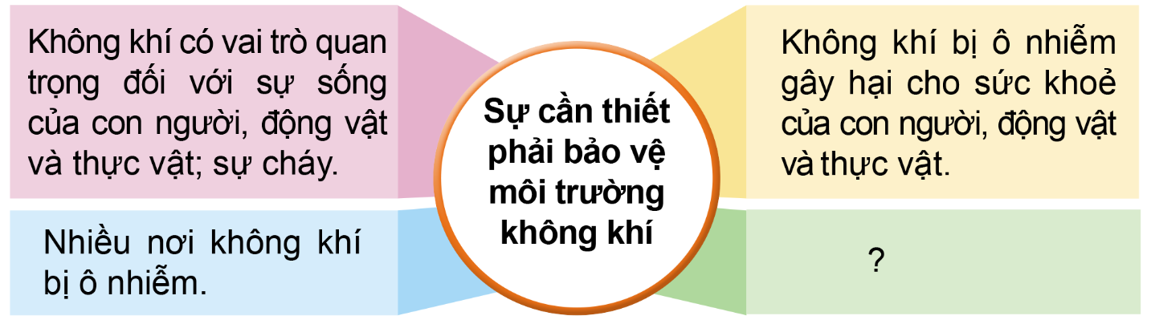
Vì sao chúng ta cần phải bảo vệ môi trường không khí?

Slide 24
Chúng ta cần phải bảo vệ môi trường không khí vì:
Không khí có vai trò quan trọng đối với sự sống của con người, động vật, thực vật.
Không khí bị ô nhiễm gây hại cho sức khỏe của con nguòi, động vật, thực vật.
Nếu được sống trong môi trường không khí trong sạch, tuổi thọ của cong người sẽ cao hơn.

Slide 25
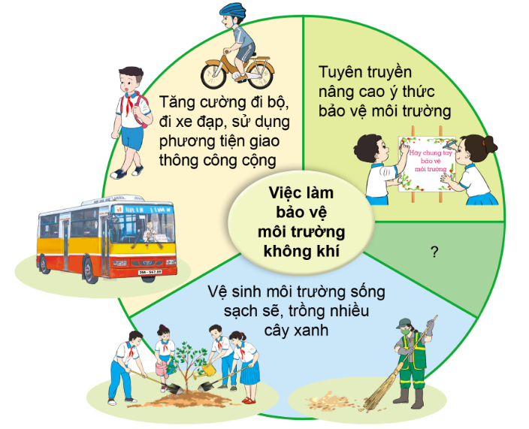
Nêu những việc làm phù hợp để bảo vệ môi trường không khí?

Slide 26


Slide 27


Slide 28
Hoạt động 8: Liên hệ những hoạt động bảo vệ môi trường không khí ở địa phương

Slide 29
1. Em, gia đình và địa phương nơi em sống đã có những hoạt động gì để bảo vệ môi trường không khí?

Slide 30
2. Chọn một trong những chủ để sau để vận động những người xung quanh tham gia bảo vệ môi trường không khí:
Tăng cường đi bộ, đi xe đạp, sử dụng phương tiện giao thông công cộng.
Tham gia bảo vệ rừng và trồng cây xanh.
Tham gia phong trào vệ sinh nơi ở và nơi công cộng.

Slide 31

Mỗi nhóm chọn một trong những chủ đề SGK nêu ra (hoặc chủ đề khác nếu có) để vận động những người xung quanh tham gia bảo vệ môi trường không khí.
Đưa ra kế hoạch (thời gian, địa điểm), cách thức thực hiện (viết khẩu hiệu, áp phích, tổ chức vận động trực tiếp theo nhóm,...), nội dung vận động (mời những người xung quanh cùng thực hiện vệ sinh nơi ở và nơi công cộng, cùng tham gia trồng cây xanh,...).
Thảo luận nhóm 4

Slide 32

• Khói, bụi thải ra từ các nhà máy, các phương tiện giao thông công trình xây dựng, khi bốc lên từ những bãi rác; sông, ao, hồ bị ô nhiễm,... là những nguyên nhân gây ô nhiễm không khí.
• Để bảo vệ môi trường không khí, chúng ta cần: trồng nhiều cây xanh, tăng cường sử dụng phương tiện giao thông công cộng, vệ sinh nơi ở và nơi sinh hoạt chung, ...

Slide 33



